Slide 1

Библиотека jQuery
Презентацию подготовил Вадим Ганчук. УО «БГУИР», Минск, 2018 год

Slide 2
Что такое jQuery?
Файл на языке JavaScript, подключаемый к веб-страницам. Он предоставляет селекторы в стиле CSS и методы, которые позволяют соответственно находить элементы и выполнять с ними какие-то действия.
Позволяет быстро и последовательно решать множество распространенных задач, связанных с JavaScript, обеспечивая совместимость со всеми основными браузерами и не требуя написания кода для обработки нештатных ситуаций.
Выбор элементов (селекторы jQuery в стиле CSS обеспечивают более простой доступ к элементам, чем DOM-запросы);
Выполнение задач (методы jQuery позволяют обновлять дерево DOM, анимировать элементы с выводом на экран или со скрытием их из видимой области, а также перебирать целый набор элементов);
Обработка событий (jQuery содержит методы, которые позволяют подключать к выбранным элементам обработчики событий).

Slide 3
Как пользоваться jQuery?
Как говорилось ранее, jQuery является JavaScript-файлом. Его подключение осуществляется таким же образом, как и подключение скрипта на странице. Существует два используемых варианта подключения библиотеки:
подключение локального файла – файл библиотеки хранится в том же самом месте, где находится сайт (персональный компьютер, сервер);
стороннее подключение – в атрибуте src тега <script> указывается ссылка на файл библиотеки, хранящейся на определенном сайте. Например:
Преимуществом стороннего подключения является уменьшения занимаемого сайтом пространства за счёт удалённого хранения файла библиотеки. Недостаток – потребуется подключения интернета для работы с jQuery.

Slide 4
Начало работы с jQuery
Выполнив подключение библиотеки, в JavaScript-файле, также подключенном к странице, становится доступна функция jQuery(). Она позволяет находить на странице один или больше элементов. На практике чаще используется сокращенная форма функции jQuery() - $().
функция (создает объект jQuery)
$(‘li.selected’)
селектор

Slide 5
$(document).ready()
Длительное время используется при работе с jQuery. Написанный таким образом код начнёт выполняться уже после загрузки DOM, не дожидаясь полной загрузки изображений.
Краткая форма записи функции: $(function() { … });
$(document).ready(function() {
//здесь ваш код
…
});

Slide 6
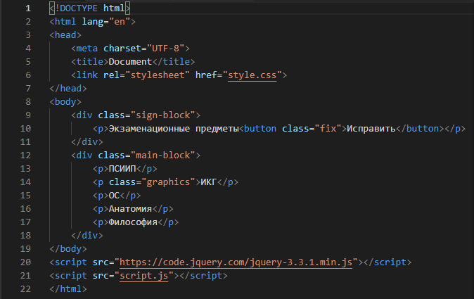
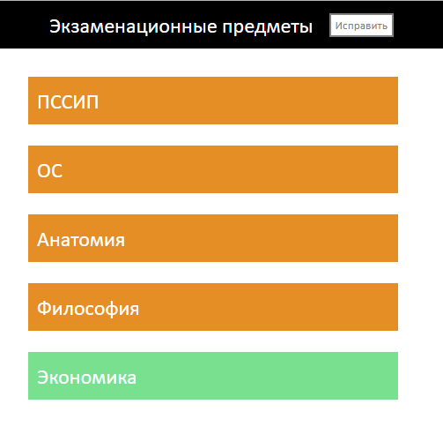
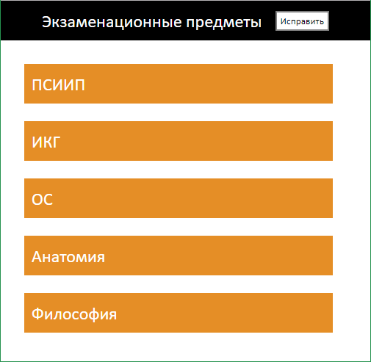
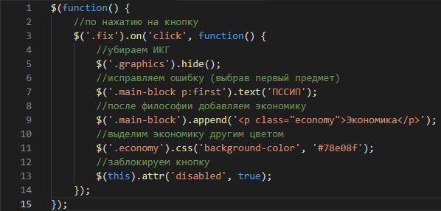
Краткий пример на jQuery
показать html
скрыть html
назад

Slide 7
Поиск элементов
Элементы в jQuery обычно выбираются с помощью селекторов в стиле CSS. Кроме того имеется ряд дополнительных селекторов, доступных в jQuery.
$(‘#element’) → элемент с id element;
$(‘div.block’) → div с классом block;
$(‘.sign-block input’) → кнопка внутри элемента с классом sign-block;
$(‘.main-block > p’) → строка, являющаяся прямым потомком main-block.
$(‘div p:even’) → строка с нечетным индексом внутри div;
$(‘div p:eq(1)’) → строка с индексом 1 внутри div;
$(‘div p:gt(2)’) → строка с индексом больше 2;
$(‘div p:lt(3)’) → строка с индексом меньше 3;
$(‘div:parent) → блоки, имеющие хотя бы одного потомка;
$(‘div:has(p)) → блоки, внутри которых есть p;
к примеру

Slide 8
Обновление элементов
Следующие методы предназначены для изменения содержимого элементов в jQuery:
.html() → присваивает элементу содержимое в формате HTML
.replaceWith() → присваивает новое содержимое, возвращая прежнее
.text() → присваивает элементу текстовое содержимое
.remove() → удаляет выбранный элемент
к примеру

Slide 9
Изменение правил CSS
Метод .css позволяет извлекать и устанавливать значение свойств CSS.
Чтобы получить значение свойства CSS, нужно указать его в скобках (если элементов несколько, выбирается первое значение) →
var textColor = $(‘p.graphics’).css(‘color’);
Чтобы задать новое CSS-правило, в скобках сначала задается свойство, а затем его значение →
$(‘.economy’).css(‘background-color’, '#78e08f’);
При работе с размерами, заданными в пикселях, значения можно увеличивать/уменьшать с помощью операций += и -=
$(‘.main-block div’).css(‘height’, ‘+=25);
к примеру

Slide 10
Работа с атрибутами
Создавать атрибуты, считывать и изменять их содержимое можно с помощью следующих четырех атрибутов:
.attr() → позволяет получать или устанавливать заданные атрибуты и их значения:
$(‘p.economy’).attr(‘id’, ‘economy’);
.addClass() → добавляет новый класс заданному элементу, не перезаписывая имеющееся значение атрибута class:
$(‘.button’).addClass(‘destroy’);
.removeAttr() → удаляет из элемента заданный атрибут:
$(‘p.economy’).removeAttr(‘id’);
.removeClass() → удаляет заданное значение в атрибуте class у элемента:
$(‘.main-block p’).removeClass(‘.economy’);

Slide 11
Простые визуальные эффекты
Основные эффекты
.show() – отобразить элемент;
.hide() – скрыть элемент;
.toggle() – переключение show-hide.
Эффекты скольжения
.slideUp() – отобразить со скольжением;
.slideDown() – скрыть со скольжением;
.slideToggle() – переключение между slideUp() и slideDown().
Эффекты затухания
.fadeIn() – постепенно отображает элемент со скользящим движением;
.fadeOut() – постепенно скрывает элемент со скользящим движением;
.fadeTo() – изменяет прозрачность;
.fadeToggle() – переключение между fadeIn() и fadeOut().
Прочие эффекты
.delay() – задерживает выполнение последовательных элементов очереди;
.stop() – останавливает анимацию;
.animate() – создает нестандартную анимацию.
к примеру

Slide 12

Обработка событий
Основная задача метода .on() заключается в обработке одного или нескольких событий, на которое необходимо отреагировать. Имеет следующий синтаксис:
Ещё один пример использования:
.on(события[, селектор][, данные], function(e));
к примеру

Slide 13
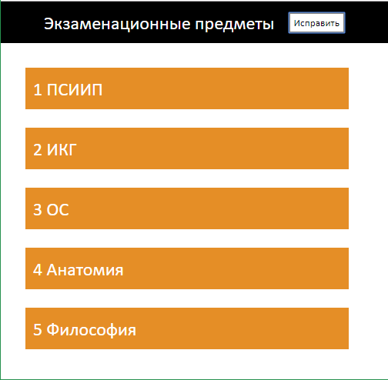
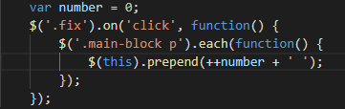
Множественный выбор
Метод .each(), входящий в jQuery, позволяет воссоздать возможности цикла, применяя их к набору элементов.

Slide 14
Рекомендуемая литература
Джон Дакетт. JavaScript и jQuery. Интерактивная веб-разработка (2017 год);
Антон Шевчук. jQuery. Учебник для начинающих (2012 год);
https://api.jquery.com/ – Документация jQuery;
https://habr.com/post/38208/ – jQuery для начинающих;
https://www.w3schools.com/jquery/ – jQuery Tutorial.

Slide 15
Спасибо за внимание!

